Slide 1
Lesson 1
網頁設計概論
Horazon
互動媒體製作

Slide 2
網站類型
形象式網站
  產品： https://frieren-anime.jp/
  公司： https://www.blizzard.com/zh-tw/
  個人部落格
購物網站
平台式網站 (Youtube)
論壇
搜尋引擎

Slide 3
網站製作步驟
需求、合約
企劃
原型製作
網站設計
開發
  前端
  後端
驗收、測試
後續維護

Slide 4
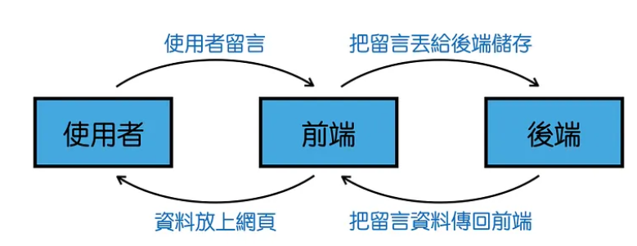
網頁設計-靜態與動態網頁
靜態網頁
  向伺服器每次請求該頁面時，都會返回相同的內容。
動態網頁
  透過伺服器或資料庫查詢所產生的網頁

Slide 5
網站製作
UI / UX 設計師
  UI介面設計 (User Interface)
  UX使用者體驗設計(User Experience)
  原型製作 (prototype)
前端工程師 (Front-end developer)
  將設計的內容轉換為可運行的網站
  與後端做資料溝通
  最佳化
    運行速度、不同平台、互動體驗

Slide 6
網站製作
後端工程師 (Back-end developer)
  伺服器
  資料庫
  商業邏輯
  與前端做資料溝通
全端工程師 (Full-stack developer)

Slide 7
網頁設計
Wiki
  網頁設計（英語：Web design）涵蓋了製作和維護網站的許多不同的技能和學科。它包含了網頁圖形設計、介面設計、編寫標準化的代碼和專有軟體、使用者經驗設計，以及搜尋引擎最佳化。通常許多人以團隊協作的方式來工作，各自參與設計過程的各個方面；但有些設計師會參與到任何方面。[1] 網頁設計這個術語通常用來描述與網站前端（客戶端）設計相關的設計過程，包括編寫標記式語言。在更廣泛的Web開發領域，網頁設計與網路工程存在交集。網頁設計師應該對網路可用性有一定的認識。如果他們的工作涉及到編寫標記式語言，那麼他們也應該遵循網頁親和力的最新指引。

Slide 8
網頁設計-前端技術
HTML
  HyperText Markup Language
  超文本標記語言
CSS
  Cascading Style Sheets
  串接樣式表
JavaScript
  不是Java

Slide 9
網頁設計-後端技術
伺服器語言
  PHP
  C#
  Java
  Ruby
  Python
  Go
  Node.js (JavaScript)

Slide 10
網頁設計-後端技術
關聯式資料庫 與 SQL程式語言
  MySQL
  MS SQL
其他資料庫系統 (包含非關聯式)

Slide 11
網頁設計-框架(framework)
前端框架
  Angular
  React
  Vue
後端框架
  Django (Python)
  Ruby on Rails (Ruby)
  Flask (Python)
  ASP.NET (C#)

